Slide 1
“Enxergo poesia
onde as vezes não há,
Mas com a certeza
de que a beleza da vida
depende do nosso olhar”
Autor desconhecido
Supervisoras: Helenir e Rita Micheletti
PCNP: Marcia Battistini
Analista Sociocultural: Adriana Soares

Slide 2
PROJETO COMUNIDADE LEITORA
Quem sou eu?
Quem você é na essência?
Qual seu propósito de vida?
Imagem:http://redes.moderna.com.br/tag/educacao-infantil/page/2/
Qual legado quer deixar para o mundo?
“Um país se faz com homens e livros”
Monteiro Lobato

Slide 3
PROJETO COMUNIDADE LEITORA
O cargo de Analista Sociocultural foi criado no quadro da Secretaria da Educação conforme a Lei 14.690 de 2012 .
O Analista Sociocultural atua:
SOB a Orientação do CRE Mario Covas
EM PARCERIA com os responsáveis pelo Programa Sala de Leitura na Diretoria de Ensino
→ PCNP e Supervisor de Ensino
Imagem:http://redes.moderna.com.br/tag/educacao-infantil/page/2/
“Um país se faz com homens e livros”
Monteiro Lobato

Slide 4
PROJETO COMUNIDADE LEITORA
Na Diretoria de Ensino → Biblioteca
Nas escolas → Salas de Leitura
Faz a mediação de questões relacionadas ao espaço físico, mobiliário, acervo, equipamentos, conectividade, serviços prestados e Kits de organização.
Orientação Técnica para os professores das Salas de Leitura quanto a Organização no âmbito de sua competência.
Acompanha a inclusão de dados no Sistema InfoPrisma.
Imagem:http://redes.moderna.com.br/tag/educacao-infantil/page/2/
“Um país se faz com homens e livros”
Monteiro Lobato

Slide 5
PROJETO COMUNIDADE LEITORA
PROGRAMA SALA DE LEITURA
As Salas de Leituras foram criadas a partir de 2009 conforme Resolução SE -15, de 18-2-2009
O PAPEL DO PROFESSOR EM SALA/ AMBIENTE DE LEITURA
Nas escolas da rede pública estadual
Resolução SE 70, de 21-10-2011
Nas escolas estaduais do Programa Ensino Integral
Resolução SE 60, de 30-8-2013
Imagem:http://redes.moderna.com.br/tag/educacao-infantil/page/2/
“Um país se faz com homens e livros”
Monteiro Lobato

Slide 6
A IMPORTÂNCIA DA ORGANIZAÇÃO DO ACERVO
Facilitar a localização e acesso;
Prestar atendimento com rapidez e agilidade;
Otimização do tempo;
O espaço físico fica mais atrativo; etc
PROJETO COMUNIDADE LEITORA
Imagem:http://redes.moderna.com.br/tag/educacao-infantil/page/2/
“Um país se faz com homens e livros”
Monteiro Lobato

Slide 7
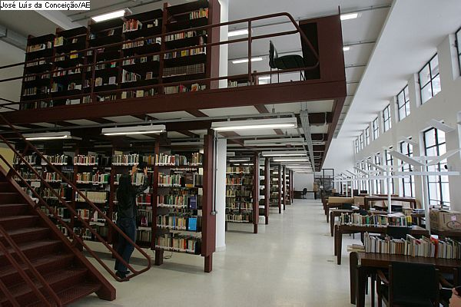
PROJETO COMUNIDADE LEITORA
Livraria /Sebo
Biblioteca Mario de Andrade
Imagem:http://redes.moderna.com.br/tag/educacao-infantil/page/2/
“Um país se faz com homens e livros”
Monteiro Lobato

Slide 8
PROJETO COMUNIDADE LEITORA
Princípios básicos de organização
Na Biblioteconomia há regras e normas de organização com o objetivo de
PADRONIZAR.
1º PASSO
Reunião do acervo (livros, revistas, CDs, DVDs etc
2º PASSO
Separação por tipologia: livros, revistas, Cds, DVDs etc.
Imagem:http://redes.moderna.com.br/tag/educacao-infantil/page/2/
“Um país se faz com homens e livros”
Monteiro Lobato

Slide 9
PROJETO COMUNIDADE LEITORA
3º PASSO
Triagem e seleção
Critérios: espaço disponível, pertinência, qualidade, memória escolar
Orientações e procedimentos para descarte.
DESCARTE Resolução SE 83, de 17-12-2013
Materiais danificados;
Materiais não pertinentes ;
Materiais desatualizados ;
e excedentes.
Imagem:http://redes.moderna.com.br/tag/educacao-infantil/page/2/
“Um país se faz com homens e livros”
Monteiro Lobato

Slide 10
4º PASSO
Definição de critérios de arranjo físico buscando a padronização
Divisão
PROJETO COMUNIDADE LEITORA
Literatura Juvenil - LJ
Pedagógicos
Literatura Brasileira - LB
Literatura Infantil - LI
Literatura
Estrangeira - LE
Subdivisão
Romance
Poesia
Crônicas
Imagem:http://redes.moderna.com.br/tag/educacao-infantil/page/2/
Contos
Novela
“Um país se faz com homens e livros”
Monteiro Lobato

Slide 11
Infoprisma Sistema Informatizado para Inclusão do Acervos das Bibliotecas das
DEs e das Salas de Leitura das Escolas
Necessário: - Computador
- Acesso a rede
- Impressora
PROJETO COMUNIDADE LEITORA
Imagem:http://redes.moderna.com.br/tag/educacao-infantil/page/2/
“Um país se faz com homens e livros”
Monteiro Lobato

Slide 12
Escolas com o acesso ao Infoprisma:
E.E. Profº Amadeu Oliverio
E.E. Profº Carlos Pezzolo
E.E. Profª Nail Franco de Mello Boni
E.E. Profº Sérgio Vieira de Mello Diplomata
E.E. Tereza Delta
E.E. Profº Walker da Costa Barbosa
PROJETO COMUNIDADE LEITORA
Imagem:http://redes.moderna.com.br/tag/educacao-infantil/page/2/
“Um país se faz com homens e livros”
Monteiro Lobato

Slide 13
PROJETO COMUNIDADE LEITORA
Hora de compartilhar...
Descreva como é a organização do Acervo da Sala de Leitura onde atua
Imagem:http://redes.moderna.com.br/tag/educacao-infantil/page/2/
“Um país se faz com homens e livros”
Monteiro Lobato

Slide 14
PROJETO COMUNIDADE LEITORA
Dúvidas, sugestões, solicitações...
desbcbib@educacao.sp.gov.br
Imagem:http://redes.moderna.com.br/tag/educacao-infantil/page/2/
Obrigada!!
“Um país se faz com homens e livros”
Monteiro Lobato

Slide 15
PROJETO COMUNIDADE LEITORA
desbcbib@educacao.sp.gov.br
Imagem:http://redes.moderna.com.br/tag/educacao-infantil/page/2/
“Um país se faz com homens e livros”
Monteiro Lobato

